Slide 1
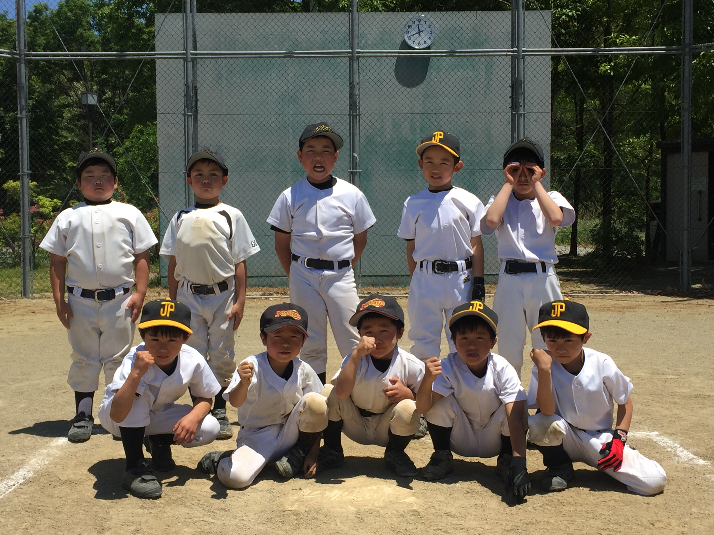
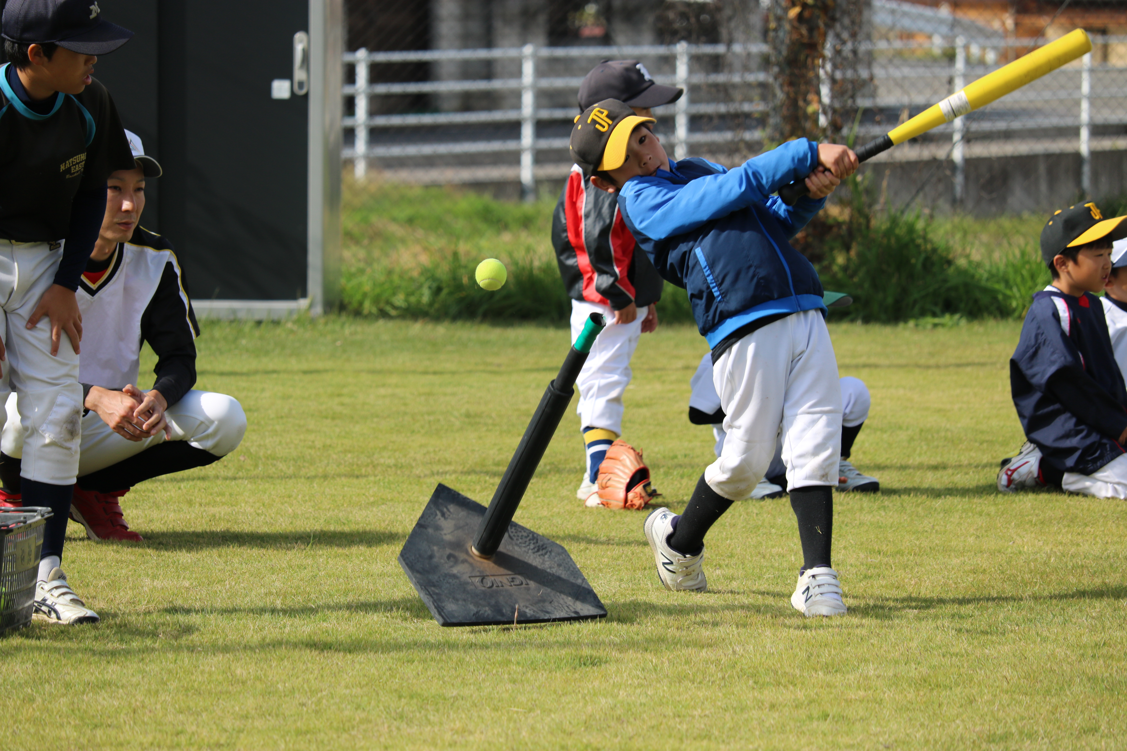
見学のみ
野球未経験者
野球好きの男女
大歓迎！
やわらかいボールで一緒に野球を
楽しもう！
松本北リーグ 島内白板ベアーズ
ティーボール大会
参加者大募集!!（3年生以下）
［開催日］
［場所］
［服装］
［持ち物］
令和1年10月20日（土）※雨天中止
8：00集合
塩尻市営球場
ジャージなど運動が出来る服装
運動靴・帽子
水筒・タオル・グローブ（持っている子）
ティーボールとは？
野球やソフトボールとルールは似ていますが、バッティングティーにボール（ウレタン製）置き、止まったボールを打つゲームです。ウレタン製の柔らかいボールを使うので小さい子供でもボールを怖がらずにプレーできます。
お問い合わせ
島内白板ベアーズ 担当/荻原
TEL090‐1805‐3073 E‐mail : s_s_bears@yahoo.co.jp
kozioggi@gmail.com

